Slide 1






Licenciatura en Desarrollo y Gestión de Software
BIBLIOTECA ROCKET
Proyecto Final - Desarrollo de Software IV
Por: Marleni Barría (8-977-1987)
Prof. Regis Rivera

Slide 2

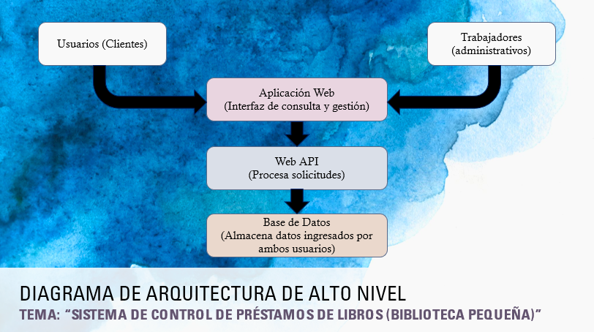


Diagrama de Arquitectura de Alto Nivel (Original)

Slide 3
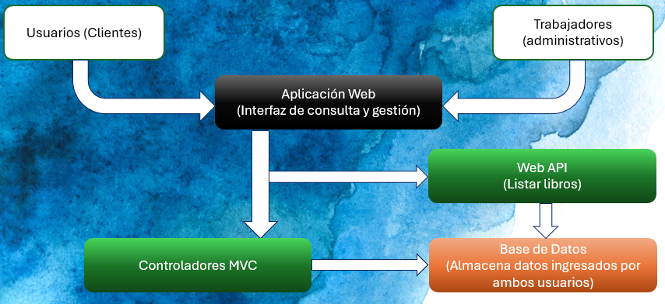

Diagrama de Arquitectura de Alto Nivel (Final)

Slide 4
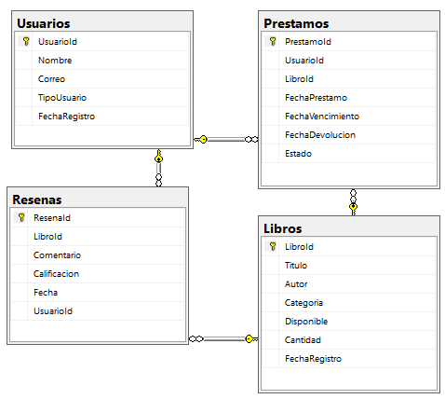

Diagrama de Base de Datos - BibliotecaDB

Slide 5
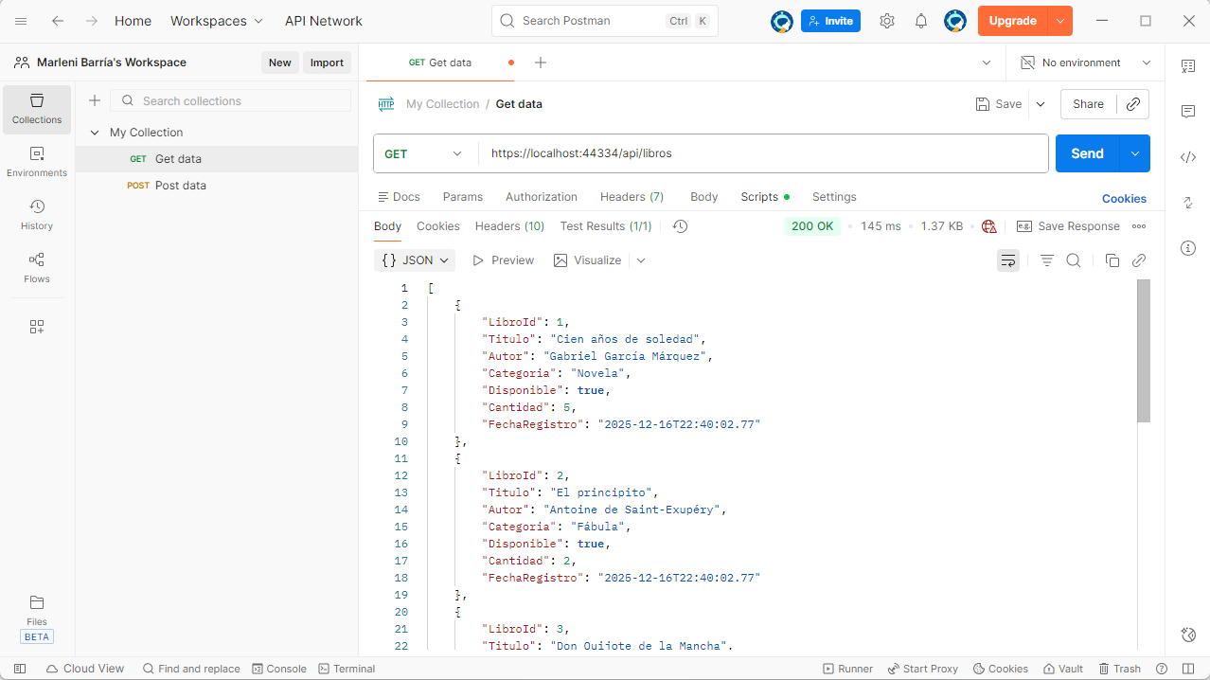
API - (Postman)

Slide 6

Aspectos generales del código fuente
El proyecto está desarrollado en C# con ASP.NET MVC, separando responsabilidades mediante controladores, modelos y vistas.
Se utiliza una arquitectura en capas, donde la lógica de acceso a datos se maneja a través de DAL (Data Access Layer).
La base de datos SQL Server almacena la información de usuarios, libros, préstamos y reseñas.
Se implementa una API REST externa únicamente para el listado de libros.
El sistema maneja roles de usuario (Administrador y Cliente) para controlar permisos.
Se incluye generación de reportes en PDF mediante Rotativa.
Se usan procedimientos almacenados para las operaciones de la base de datos.

